Slide 1
Bài 5. PHONG TRÀO CẢI CÁCH TÔN GIÁO
(1 tiết)
1. Nguyên nhân của phong trào Cải cách tôn giáo.
2. Nội dung và tác động của cải cách tôn giáo đối với xã hội Tây Âu.

Slide 2
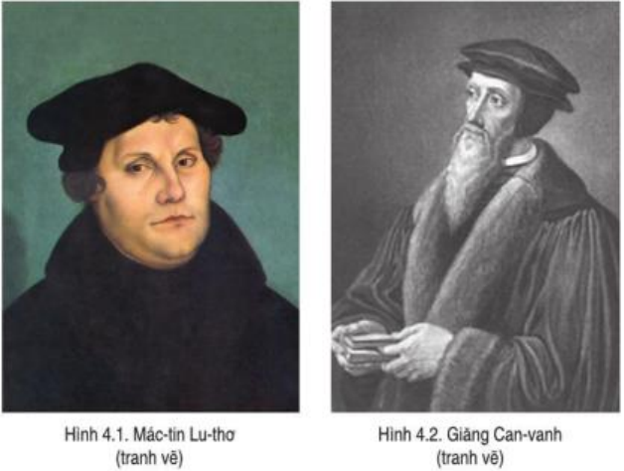
2. Nội dung và tác động của cải cách tôn giáo đối với xã hội Tây Âu.
Phong trào cải cách tôn giáo diễn ra ở khắp các nước Tây Âu. Đi đầu là Đức, Thụy Sĩ, sau đó đến Bỉ, Hà Lan, Pháp, Anh. Tiêu biểu là cuộc Cải cách tôn giáo của Mác-tin Lu-thơ ở Đức và của Giăng Can-vanh ở Thụy Sĩ

Slide 3
2. Nội dung và tác động của cải cách tôn giáo đối với xã hội Tây Âu.
Nội dung cơ bản của các cuộc cải cách
tôn giáo là gì? Theo em, tư liệu 5.2 và 5.3 thể hiện nội dung nào của cải cách?
Xã hội châu Âu đã có những thay đổi gì từ phong trào Cải cách tôn giáo

Slide 4
2. Nội dung và tác động của cải cách tôn giáo đối với xã hội Tây Âu.
Nội dung cơ bản của các cuộc cải cách
tôn giáo là gì? Theo em, tư liệu 5.2 và 5.3 thể hiện nội dung nào của cải cách?
Phê phán những hành vi không chuẩn mực của Giáo hoàng.
Chỉ trích mạnh mẽ những giáo lý giả dối của Giáo hội.
Đòi bãi bỏ những hủ tục, lễ nghi phiền toái.
Ủng hộ việc làm giàu của giai cấp tư sản.

Slide 5
2. Nội dung và tác động của cải cách tôn giáo đối với xã hội Tây Âu.
Xã hội châu Âu đã có những thay đổi gì từ phong trào Cải cách tôn giáo
Phong trào Cải cách tôn giáo đã dẫn đến sự phân chia đạo Ki-tô thành hai giáo phái: Cựu giáo (Thiên chúa giáo) và Tân giáo là tôn giáo cải cách (Anh giáo, Tin Lành…)
Châm ngòi cho cuộc chiến tranh nông dân ở Đức năm 1524. Đây là cuộc đấu trah vũ trang đầu tiên của nông dân dưới ngọn cờ của tư sản chống phong kiến ở châu Âu
Tác động đến hoạt động phát triển kinh tế của tư sản. Hầu hết các thành phố theo tôn giáo cải cách có nền kinh tế phát triển hơn so với các thành phố theo Công giáo

